Slide 1
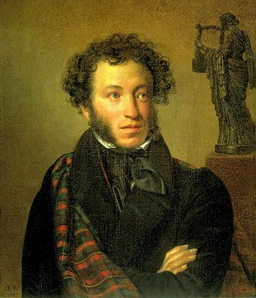
Мастер-класс в классе-комплекте
Александр Сергеевич Пушкин
-
великий русский поэт.

Slide 2
«Пушкин - это всегда открытие и всегда тайна» (С.С. Гейченко)
«А.С. Пушкин.»
«А.С. Пушкин-великий русский поэт.»
«Сказки А. С.Пушкина.»
«О стихах А.С. Пушкина.»

Slide 3
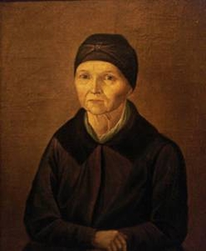
Арина Родионовна Яковлева

Slide 4
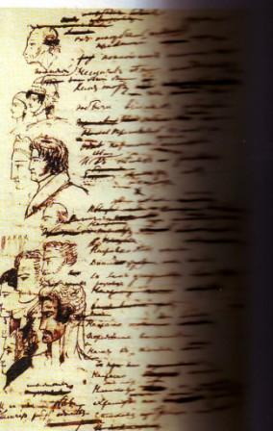
Рукописи А.С. Пушкина

Slide 5
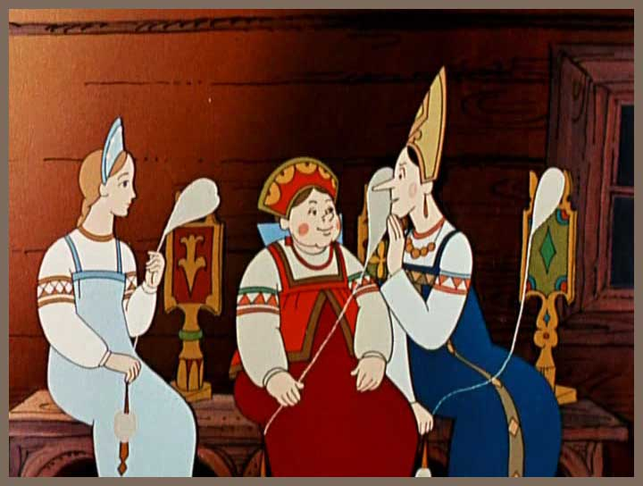
Иллюстрация к сказке «…»?

Slide 6
«+»- соответствует тому, что я знал;
«-« -соответствует тому, что не знал;
« ? « - не очень понял, хотелось бы получить дополнительные сведения.

